Slide 1


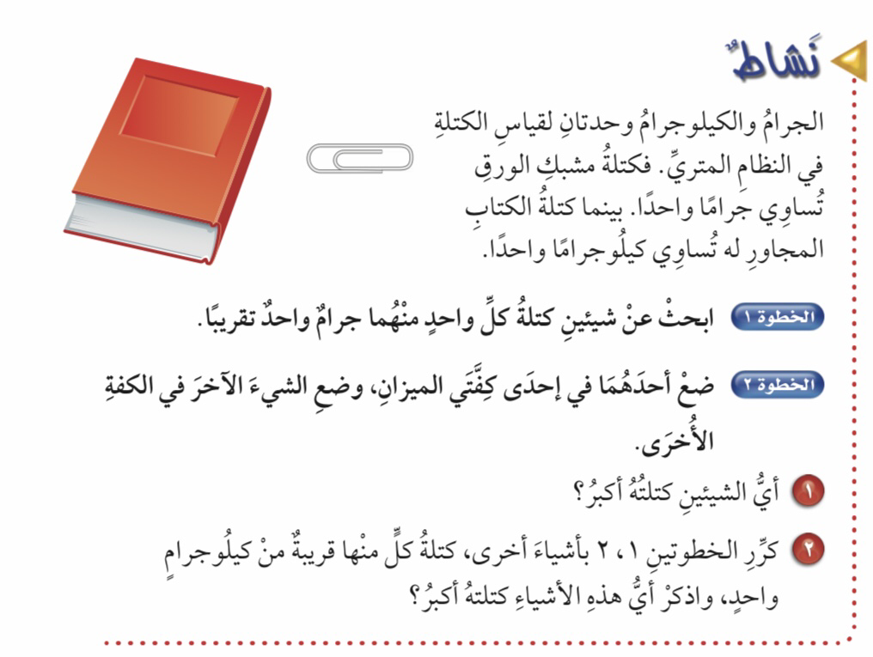


٥-٢
الكتلة والسعة في النظام المتري
فكرة الدرس :
استعمل وحدات النظام المتري لقياس الكتلة والسعة
المفردات :
الكتلة (الملجرام –الجرام-الكيلوجرام)
السعة (المللتر –اللتر)

Slide 2
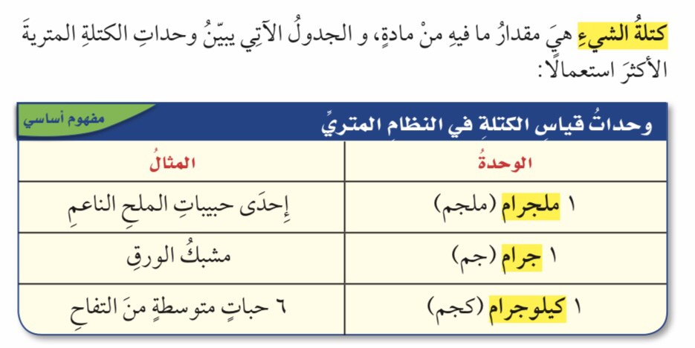
٥-٢
الكتلة والسعة في النظام المتري
فكرة الدرس :
استعمل وحدات النظام المتري لقياس الكتلة والسعة
المفردات :
الكتلة (الملجرام –الجرام-الكيلوجرام)
السعة (المللتر –اللتر)

Slide 3
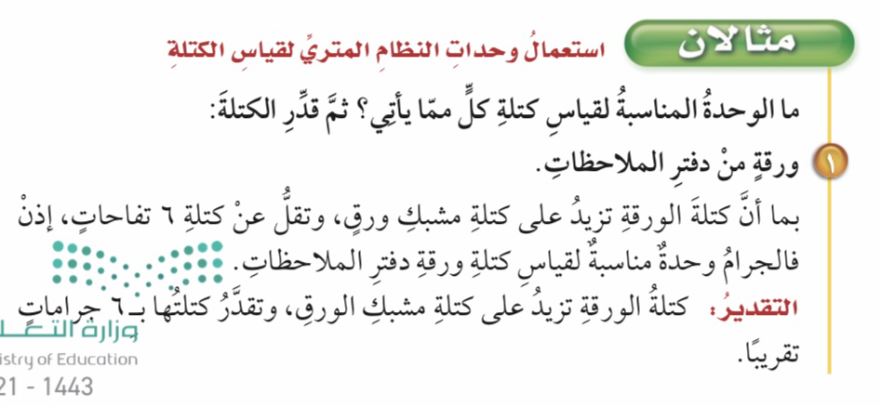
٥-٢
الكتلة والسعة في النظام المتري
فكرة الدرس :
استعمل وحدات النظام المتري لقياس الكتلة والسعة
المفردات :
الكتلة (الملجرام –الجرام-الكيلوجرام)
السعة (المللتر –اللتر)

Slide 4
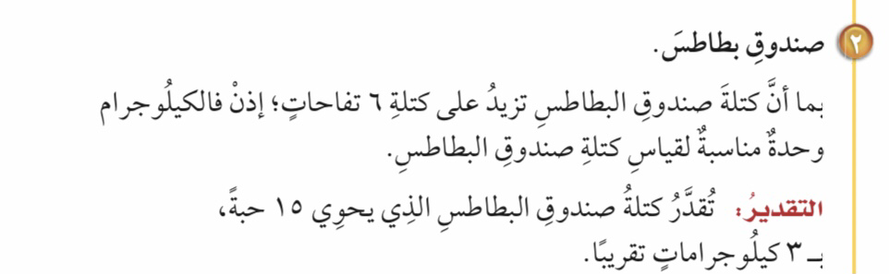

٥-٢
الكتلة والسعة في النظام المتري
فكرة الدرس :
استعمل وحدات النظام المتري لقياس الكتلة والسعة
المفردات :
الكتلة (الملجرام –الجرام-الكيلوجرام)
السعة (المللتر –اللتر)

Slide 5
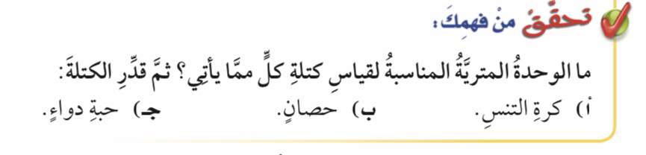
٥-٢
الكتلة والسعة في النظام المتري
فكرة الدرس :
استعمل وحدات النظام المتري لقياس الكتلة والسعة
المفردات :
الكتلة (الملجرام –الجرام-الكيلوجرام)
السعة (المللتر –اللتر)

Slide 6
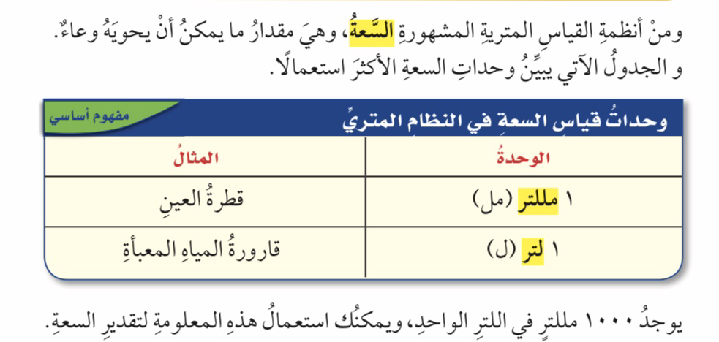
٥-٢
الكتلة والسعة في النظام المتري
فكرة الدرس :
استعمل وحدات النظام المتري لقياس الكتلة والسعة
المفردات :
الكتلة (الملجرام –الجرام-الكيلوجرام)
السعة (المللتر –اللتر)

Slide 7
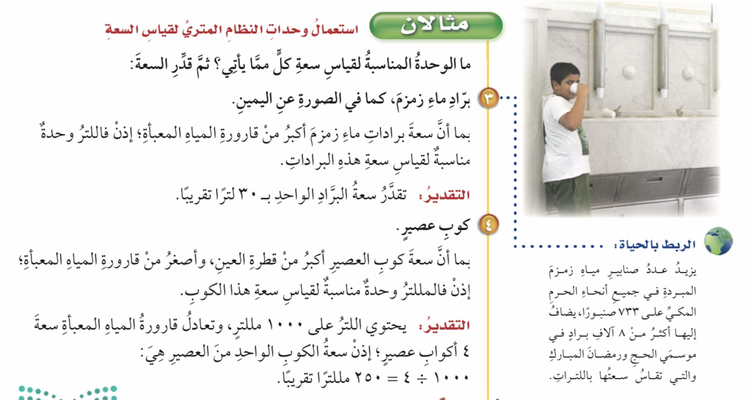
٥-٢
الكتلة والسعة في النظام المتري
فكرة الدرس :
استعمل وحدات النظام المتري لقياس الكتلة والسعة
المفردات :
الكتلة (الملجرام –الجرام-الكيلوجرام)
السعة (المللتر –اللتر)

Slide 8
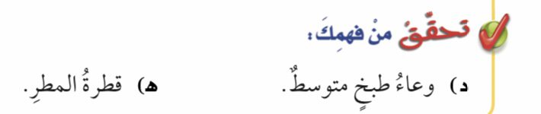
٥-٢
الكتلة والسعة في النظام المتري
فكرة الدرس :
استعمل وحدات النظام المتري لقياس الكتلة والسعة
المفردات :
الكتلة (الملجرام –الجرام-الكيلوجرام)
السعة (المللتر –اللتر)

Slide 9
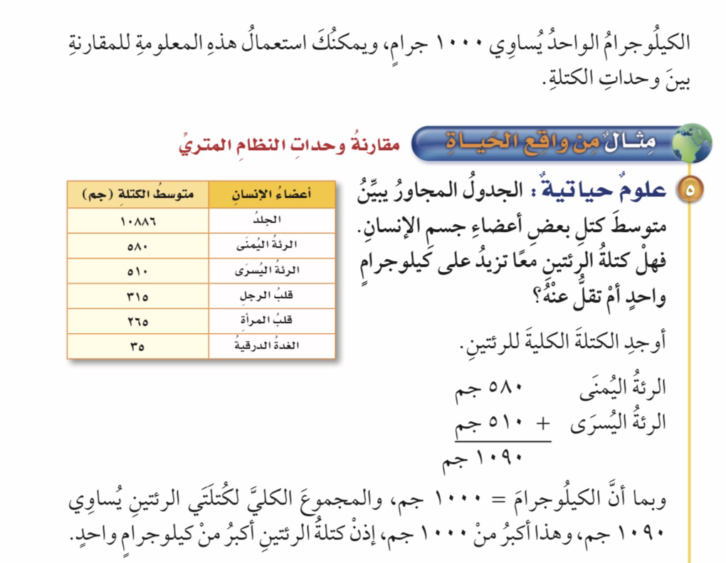

٥-٢
الكتلة والسعة في النظام المتري
فكرة الدرس :
استعمل وحدات النظام المتري لقياس الكتلة والسعة
المفردات :
الكتلة (الملجرام –الجرام-الكيلوجرام)
السعة (المللتر –اللتر)

Slide 10
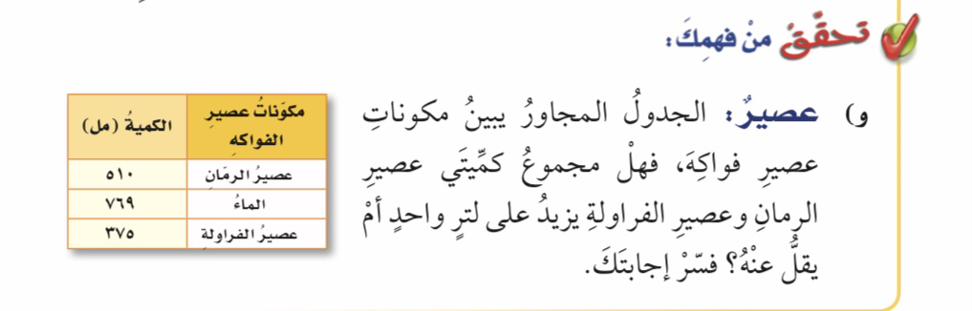
٥-٢
الكتلة والسعة في النظام المتري
فكرة الدرس :
استعمل وحدات النظام المتري لقياس الكتلة والسعة
المفردات :
الكتلة (الملجرام –الجرام-الكيلوجرام)
السعة (المللتر –اللتر)

Slide 11
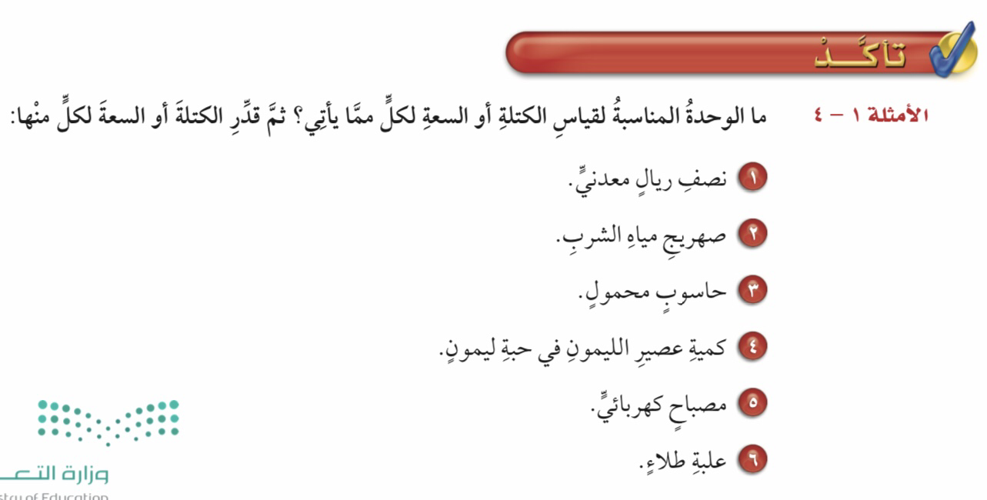
٥-٢
الكتلة والسعة في النظام المتري
فكرة الدرس :
استعمل وحدات النظام المتري لقياس الكتلة والسعة
المفردات :
الكتلة (الملجرام –الجرام-الكيلوجرام)
السعة (المللتر –اللتر)

Slide 12
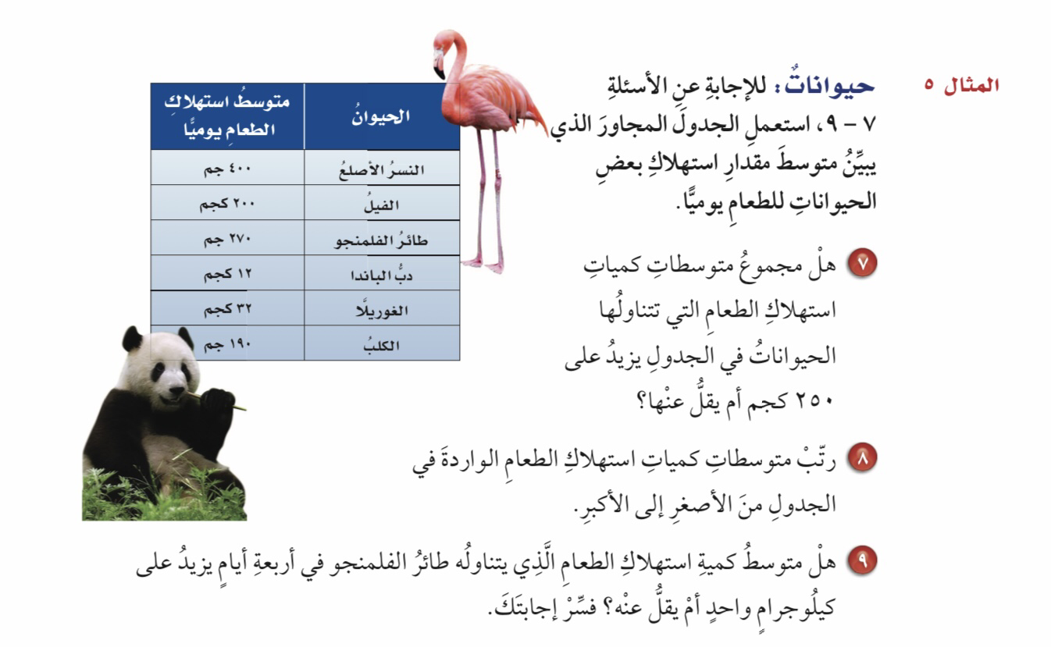

٥-٢
الكتلة والسعة في النظام المتري
فكرة الدرس :
استعمل وحدات النظام المتري لقياس الكتلة والسعة
المفردات :
الكتلة (الملجرام –الجرام-الكيلوجرام)
السعة (المللتر –اللتر)

Slide 13
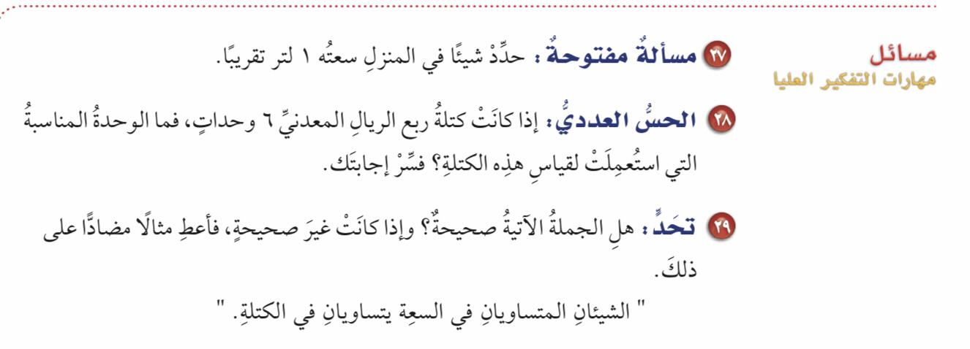

٥-٢
الكتلة والسعة في النظام المتري
فكرة الدرس :
استعمل وحدات النظام المتري لقياس الكتلة والسعة
المفردات :
الكتلة (الملجرام –الجرام-الكيلوجرام)
السعة (المللتر –اللتر)

Slide 14
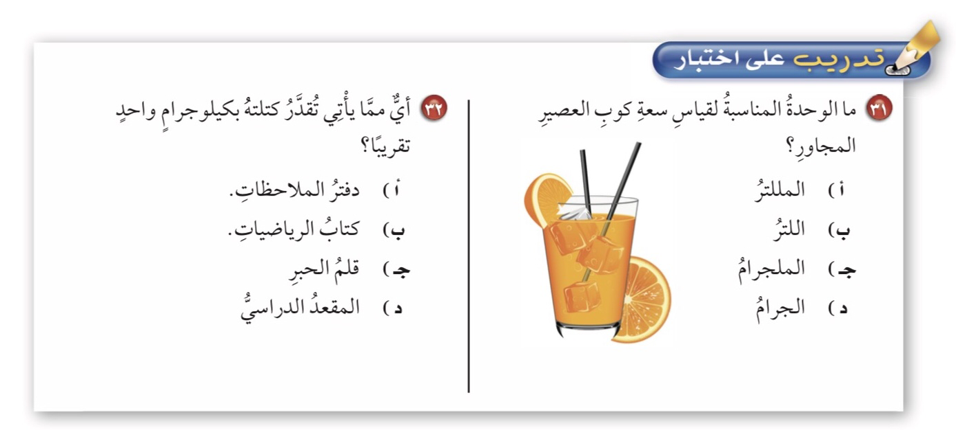

٥-٢
الكتلة والسعة في النظام المتري
فكرة الدرس :
استعمل وحدات النظام المتري لقياس الكتلة والسعة
المفردات :
الكتلة (الملجرام –الجرام-الكيلوجرام)
السعة (المللتر –اللتر)

Slide 15
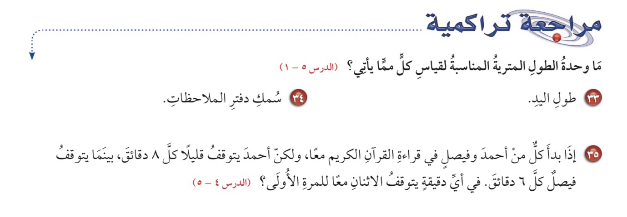
٥-٢
الكتلة والسعة في النظام المتري
فكرة الدرس :
استعمل وحدات النظام المتري لقياس الكتلة والسعة
المفردات :
الكتلة (الملجرام –الجرام-الكيلوجرام)
السعة (المللتر –اللتر)

Slide 16
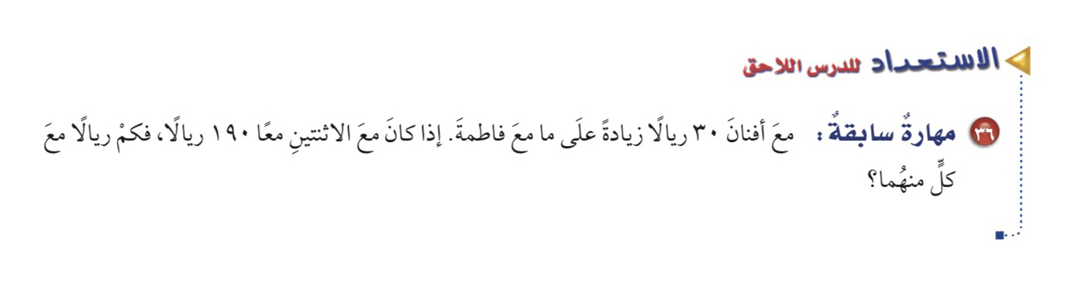
٥-٢
الكتلة والسعة في النظام المتري
فكرة الدرس :
استعمل وحدات النظام المتري لقياس الكتلة والسعة
المفردات :
الكتلة (الملجرام –الجرام-الكيلوجرام)
السعة (المللتر –اللتر)

Slide 17

٥-٢
الكتلة والسعة في النظام المتري
تنظيم الوقت مهم واختصار للجهد
فكرة الدرس :
استعمل وحدات النظام المتري لقياس الكتلة والسعة
المفردات :
الكتلة (الملجرام –الجرام-الكيلوجرام)
السعة (المللتر –اللتر)
الواجب في المنصة

